Slide 1
www.stat.gov.kz
СЕЗОННЫЕ ТОВАРЫ И ИХ УЧЕТ В ИПЦ В РЕСПУБЛИКЕ КАЗАХСТАН
Семинар по индексам потребительских цен
для стран Восточной Европы, Кавказ и Центральная Азия
11-13 сентября 2019 года
Минск, Беларусь
Укибасов К.И. Управление статистики цен Комитет по статистике Министерство национальной экономики Республики Казахстан Тел. +7 7172 74-95-36 E-mail: ka.ukibasov@economy.gov.kz

Slide 2
МЕТОДОЛОГИЧЕСКИЕ СТАНДАРТЫ, РЕГЛАМЕНТИРУЮЩИЕ ПОРЯДОК УЧЕТА СЕЗОННЫХ ТОВАРОВ
Руководство по индексу потребительских цен: теория и практика, 2004г.
Правила Европейской Комиссии (EC) №330/2009 «Стандарты по работе с сезонными товарами»
Практическое руководство ИПЦ, 2009г.
«Методология построения индекса потребительских цен» от 30 декабря 2015 года № 230
«Методика по наблюдению за ценами на потребительские товары и услуги» от 22 сентября 2017 года № 135
www.stat.gov.kz 2

Slide 3
ИНДЕКС ПОТРЕБИТЕЛЬСКИХ ЦЕН
Потребительская корзина для расчета ИПЦ
275 | 344 | 435 | 508 | 510
1995г. | 2000г. | 2002г. | 2008-2015г. | 2016-2019гг.
Пересматривается 1 раз в 5 лет
Набор товаров и услуг
Структура корзины ИПЦ, в %
Непродовольственные
товары
Платные услуги
Продовольственные
товары
Продовольственные
товары
Платные услуги
Непродовольственные
товары
www.stat.gov.kz 3

Slide 4
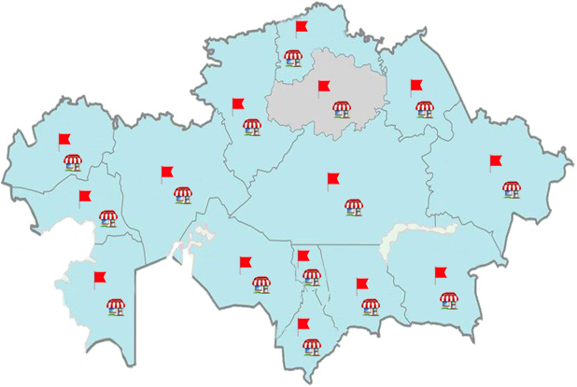
СФЕРА ОХВАТА
Географический охват – городские и сельские населенные пункты. Всего 86 населенных пунктов.
Базовое население – все население, осуществляющее расходы на территории страны.
Столица:
Площадь:
Население:
Валюта:
Нур-Султан
2,7 млн. км²
(9-е место в мире)
~ 18,5 млн.
Казахстанский тенге (KZT)
Ежемесячно по стране собирается более 120 тысяч котировок цен по 510 товарам и услугам
В выборке участвуют более 11 тысяч объектов торговли и услуг
По всей стране регистрируют цены 332 регистратора.
www.stat.gov.kz 4

Slide 5
СЕЗОННЫЕ ТОВАРЫ
Сильновыраженные
Слабовыраженные
Доступны в одну половину года «во время сезона»
Реализуются в течение года, но их цена колеблется от времени года
Отдельные виды одежды и обуви, спортивных товаров и другие
Отдельные виды плодоовощной продукции, рыба и другие
Методы поправок на качество
Условное исчисление общего среднего/ среднего класса
Прямое сопоставление цен
www.stat.gov.kz 5

Slide 6
МЕТОДЫ УЧЕТА СЕЗОННЫХ ТОВАРОВ
Метод
постоянных
весов
В международной практике используются два основных метода
Метод
переменных
весов
Веса товаров
в течение года
остаются неизменными
!
Веса товаров меняются внутри группы товаров
!
РЕСПУБЛИКА КАЗАХСТАН
Регистрация цен
Способы расчета
Методы поправок на качество
Согласно календарю сильновыраженных сезонных товаров
Вне-сезонная оценка (counter-seasonal estimation) – изменения цен товаров «вне-сезона» оцениваются с помощью изменения цен товаров в «сезоне»
Условное исчисление общего среднего
Условное исчисление среднего класса
www.stat.gov.kz 6

Slide 7
КАЛЕНДАРЬ СИЛЬНОВЫРАЖЕННЫХ СЕЗОННЫХ ТОВАРОВ
 | Январь | Февраль | Март | Апрель | Май | Июнь | Июль | Август | Сентябрь | Октябрь | Ноябрь | Декабрь
Дубленка женская |  |  |  | х | х | х | х | х | х
Дубленка мужская |  |  |  | х | х | х | х | х | х
Куртка для детей школьного возраста зимняя |  |  |  | х | х | х | х | х | х
Шапка меховая мужская |  |  |  | х | х | х | х | х | х
Шапка меховая женская |  |  |  | х | х | х | х | х | х
Мужские зимние сапоги |  |  |  | х | х | х | х | х | х
Женские сапоги зимние |  |  |  | х | х | х | х | х | х
Ботинки, полуботинки для мальчиков зимние |  |  |  | х | х | х | х | х | х
Сапоги, сапожки, ботинки зимние девичьи |  |  |  | х | х | х | х | х | х
Санки |  |  |  | х | х | х | х | х | х
Куртка мужская утепленная |  |  |  | х | х | х | х | х | х
Комбинезон (костюм) зимний для детей дошкольного возраста |  |  |  | х | х | х | х | х | х
Куртка женская из синтетики на утеплителе |  |  |  | х | х | х | х | х | х
Пальто мужское демисезонное |  |  |  |  | х | х | х | х
Пальто женское демисезонное (драповое) |  |  |  |  | х | х | х | х
Пальто женское синтетическое на утепленной подкладке |  |  |  |  | х | х | х | х
Мужские полуботинки |  |  |  |  | х | х | х | х
Женские сапоги демисезонные |  |  |  |  | х | х | х | х
Уголь каменный |  |  |  |  | х | х | х | х
Мужские сандалеты, летние туфли | х | х | х |  |  |  |  |  |  | х | х | х
Женские туфли летние кожаные, босоножки | х | х | х |  |  |  |  |  |  | х | х | х
Туфли летние, сандалеты для мальчиков | х | х | х |  |  |  |  |  |  | х | х | х
Туфли летние девичьи, босоножки | х | х | х |  |  |  |  |  |  | х | х | х
Ролики | х | х | х |  |  |  |  |  |  | х | х | х
www.stat.gov.kz 7

Slide 8
Спасибо за внимание!

